Slide 1
Diastasi dei muscoli retti nel paziente post-bariatrico
Dr. Giovanni quartararo
SOC Chirurgia generale metabolica e bariatrica
p.o. S. Maria Nuova – USL Toscana Centro

Slide 2


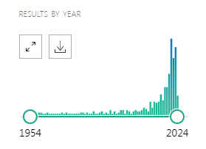
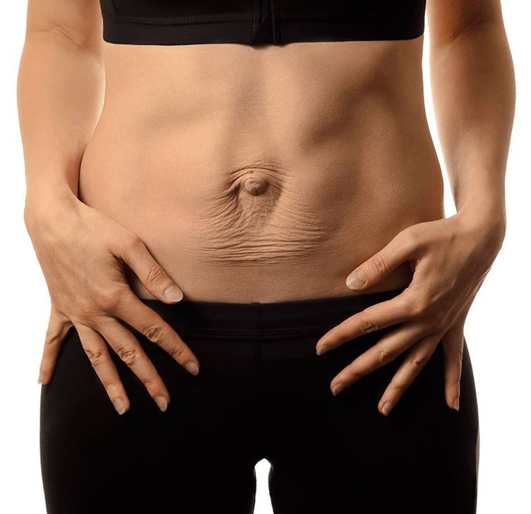
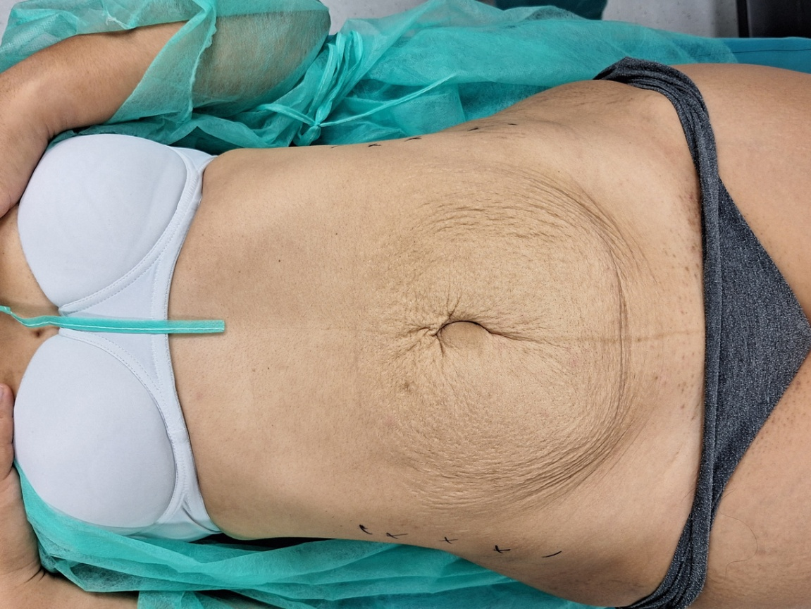
Diastasis Recti Abdominis
STATO DELL’ARTE
Diastasi dei muscoli retti: Stato dell’arte

Slide 3

Definizione e classificazione (EHS)
Definizione: separazione dei m.retti senza difetti erniari > 2,5 cm
Classificazione:
• Larghezza
• Stato post‑gravidanza o adiposità
• Presenza/assenza di ernia associata
Qualità evidenze moderata‑bassa → raccomandazioni deboli
EHS Guidelines Diastasis Recti BJS 2021

Slide 4
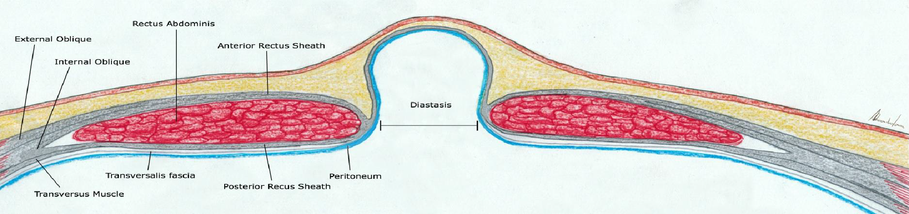
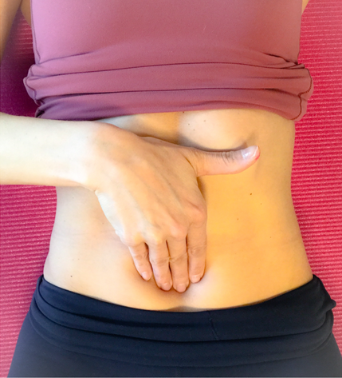
Conseguenze della diastasi
Muscoli obliqui e trasversi rilassati (non precaricati)
Contrazione inefficace dei muscoli larghi
Ipostabilizzazione del tronco
Altri fattori di rischio correlati alla gravidanza: variazioni ormonali, iperlordosi lombare, aumentata pressione intraaddominale, taglio cesareo, numero delle gravidanze, macrosomia fetale.
Fattori di rischio legati all’obesità: ernie primitive e incisionali, obesità androide, sarcopenia
« abdominal core impairment»
lombosciatalgia, incontinenza urinaria, difficoltà nello sport e attività fisica

Slide 5
EHS Guidelines Diastasis Recti BJS 2021

Slide 6
Posterior techniques have a steep learning curve and higher risk of bleeding, but they involve dissection in only one space with very low risk of seroma.
Anterior approaches seem easier to perform with good functional and morphological outcomes, but they present high seroma rates.
LIMITS
Only 29 studies selected
Mean cohort for papers 30-100 pts max
Heterogeneity of cases
Several different technique for anterior and posterior approach

Slide 7

Stessa patologia differenti tecniche…
Ferrara F. Fiori F. Hernia 2024

Slide 8

Perché discutere di riparazione della diastasi nel post bariatrico?

Slide 9


DRG 268
D.M. 5 marzo 1998, n. 317, art. 1 e 2 — prestazioni di chirurgia plastica a fini ricostruttivi;
Circolare Ministeriale n. 61 del 1982, che distingue gli interventi ricostruttivi da quelli estetici;
Linee guida SICPRE (Società Italiana di Chirurgia Plastica Ricostruttiva ed Estetica)

Slide 10

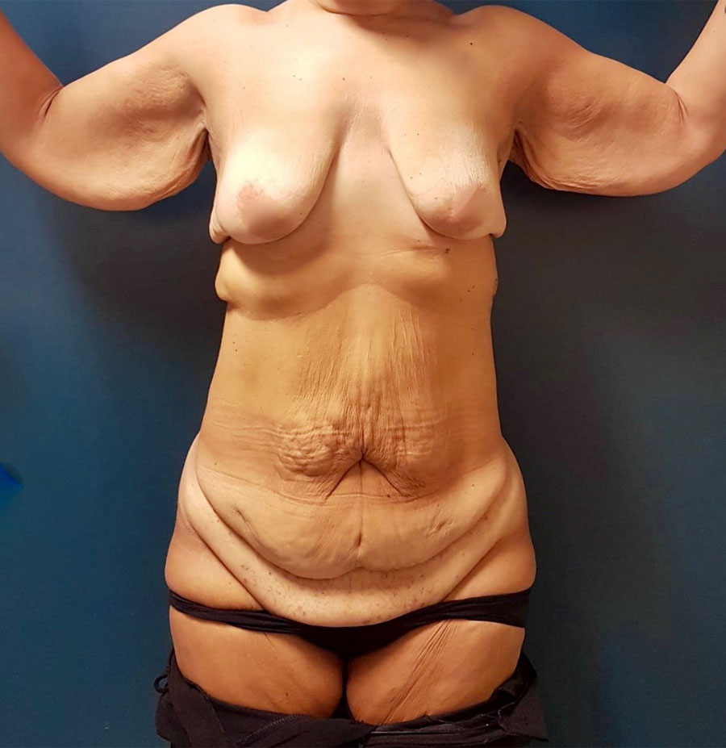


Slide 11
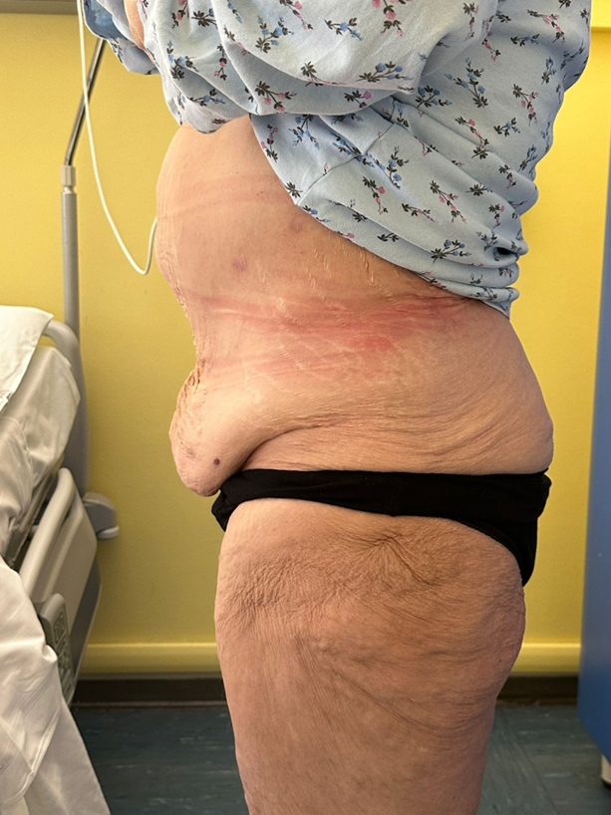

Slide 12


Caratteristiche peculiari del paziente post-bariatrica
Nel post bariatrico è quasi sempre presente la diastasi e il floppy abdomen
Gestione Cicatrice ombelicale
Rischio di risultato sub‑ottimale anche quando ripari l’ernia a causa della diastasi se >D2
Rischio weight regain
Nel post bariatrico è possibile riparare la diastasi anche senza ernia

Slide 13
Ombelico & vascolarizzazione
Apporto:
1) peduncolo fibro‑cutaneo + plesso sottodermico periombilicale;
2) perforanti epigastriche sup/inf
Rischio ischemia/necrosi quando:
• Scheletrizzazione circonferenziale del peduncolo
• Disinserzione dalla fascia per posizionare/ancorare la protesi
• Scollamenti estesi in addominoplastica su vascolarità compromessa
Notes:
Non è solo estetica: necrosi = infezione, ritardi di guarigione, revisione.

Slide 14
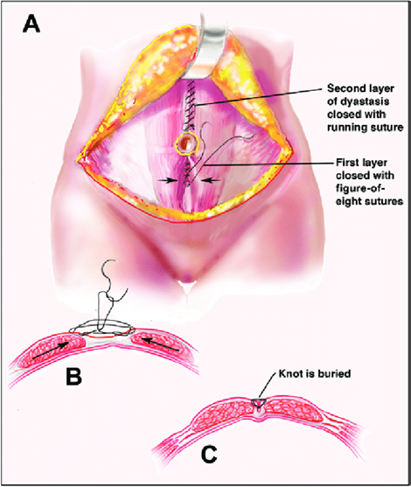
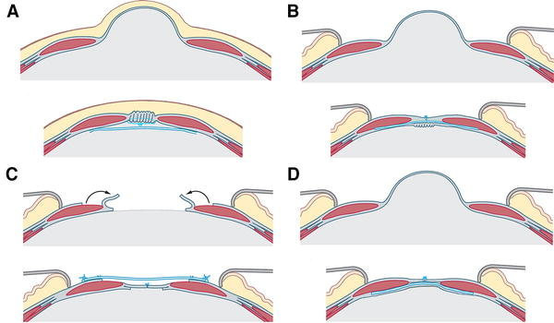

Opzioni di trattamento
Approccio combinato (un tempo):
Riparazione Diastasi ± rinforzo protesico (con o senza ernia) + addominoplastica
→Unica gestione del peduncolo, meno scollamenti ma necessari accorgimenti tecnici se utilizzo di rete protesica
Valutare intraoperatoriamente opportunità di creare di neo-ombelico in caso di ischemia
Se due tempi (solo nei casi di ernia associata)
Primo tempo (chirurgia di parete): evitare scollamento circonferenziale della cicatrice
ombelicale e conservare ponti fasciali → tecniche mininvasive che rispettino l’apporto vascolare
Secondo tempo (chirurgia plastica): non prima di 6 mesi, eseguire marcatura doppler guidata delle perforanti prima dello scollamento e informare il paziente circa rischio aumentato di neo‑ombelico o ischemia postoperatoria
Notes:
Meglio prevenire: non ‘spogliare’ il peduncolo al primo tempo.

Slide 15
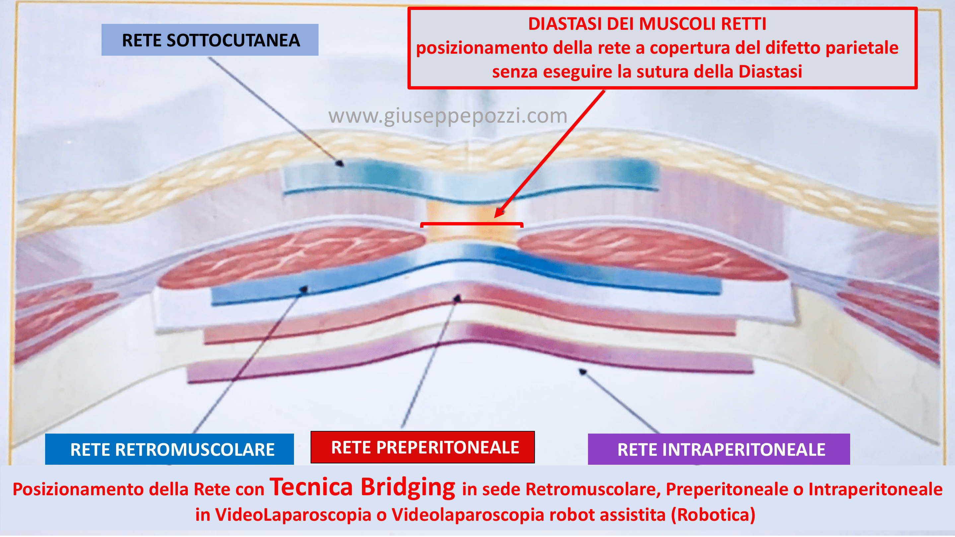
Dove posizionare la rete nella diastasi

Slide 16
Dove posizionare la rete nella diastasi
Preferibilmente Sub-Lay.

Slide 17



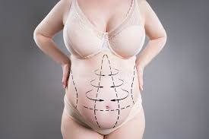

Riparazione protesica Diastasi e addominoplastica / mini-addominoplastica: quali opzioni?

Slide 18
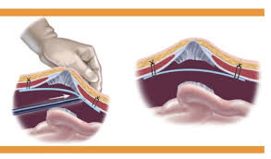
IPOM VL (laparo) + addominoplastica
Evidenza in letteratura:
Serie retrospettive: combinazione con addominoplastica con buoni risultati in sicurezza;
↑ seroma ma senza ↑ recidive
Ampie serie combinate lipo/addominoplastica + IPOM VL: apparente approccio combinato sicuro
Plicatura dei retti anteriore prima del posizionamento della protesi
Basso rischio di ischemia del peduncolo ombelicale
Intraperitoneale
Viscerolisi
Rischi infettivi / fistola teorici
Dolore cronico
Sieroma periprotesico
Boiko VV et al. AML Journal. 2020
Erfan MA et al. Plast Reconstr Surg Glob Open. 2023
Notes:
Usa IPOM quando extraperitoneale non è praticabile; counselling su seroma.

Slide 19
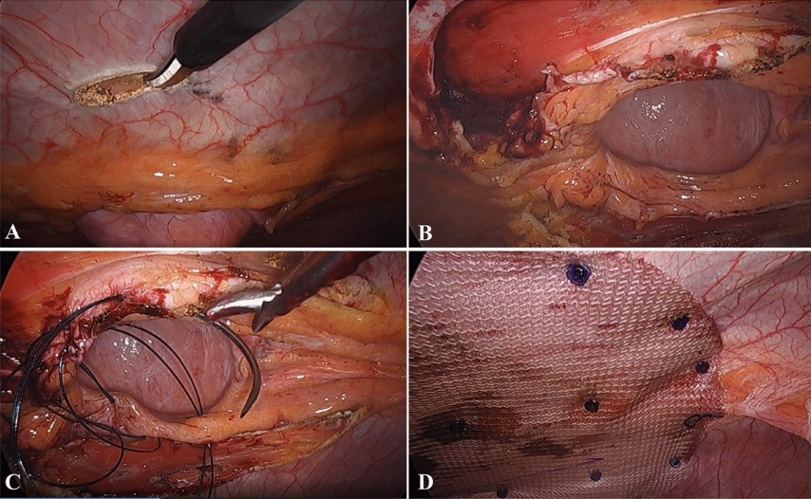
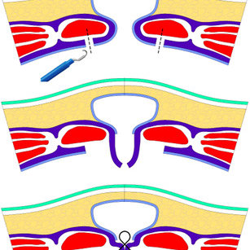
LIRA + addominoplastica
Evidenza nelle serie pubblicate (retrospettivi):
LIRA e addominoplastica efficaci per DR anche di D2 e D3 + ernie W1-W2;
basso tasso di complicanze
Basso rischio di ischemia delle perforanti epigastriche
Ferrara F. Fiori F. Hernia 2024
Conde M. Surg Endosc 2018
Intraperitoneale
Viscerolisi
Rischi infettivi / fistola teorici
Dolore cronico
Utile per riparare diastasi con difetti W2
Pregressa chir parete sublay
Notes:
Valuta spessore pannicolo: in cute spessa considerare rinforzo retromuscolare.

Slide 20
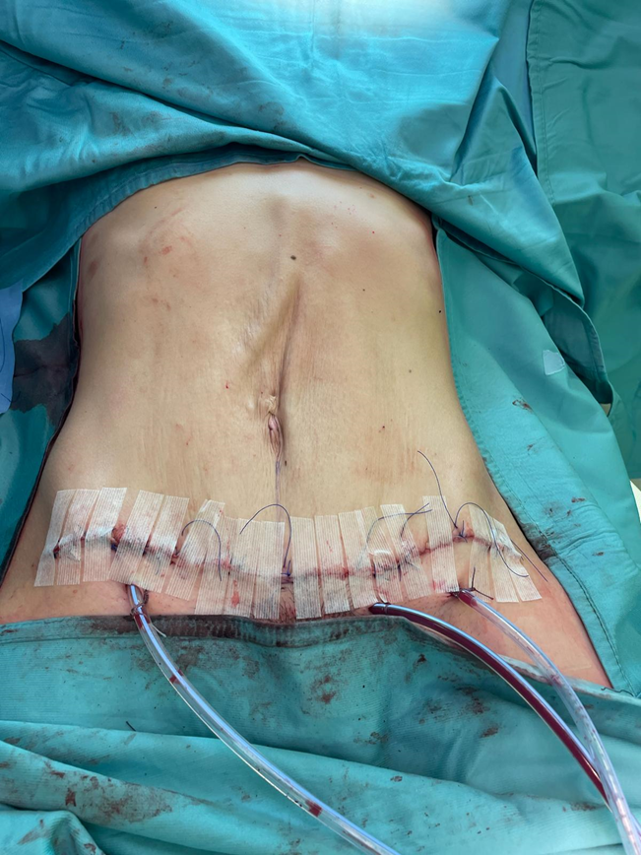
Rives-Stoppa open + addominoplastica
Evidenza:
Case series: Rives + addominoplastica → basso tasso di infezioni e recidive
Alto rischio Ischemia ombelico:
necessità di neo-ombelico (se addominoplastica)
o traslocazione dell’ombelico (se mini-addomino)
Durata intervento Maggiore
Ripresa postoperatoria più lunga
Basso costo
Protesi Extraperitoneale nel piano ideale
Utile per riparare difetti da W1 a W2
Associabile a release del trasverso (W3)
Cheesborough JE et al. Plast Reconstr Surg. 2015
El Hadidi A et al. Egypt J Surg. 2020
den Hartog FPJ et al. Ann Surg. 2022
Notes:
Considera component separation nei difetti larghi; occhio alla gestione ombelicale.

Slide 21
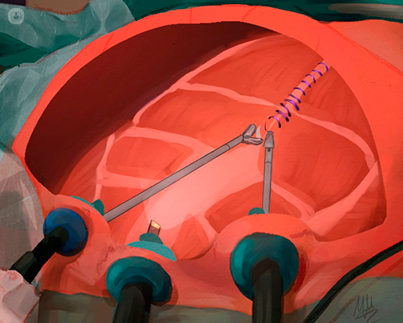
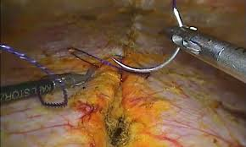
TESAR (totally endoscopic sublay anterior repair) + addominoplastica
Evidenza:
• TESAR extraperitoneale: sicura/feasible per ernie e DR;
Ferrara F. Fiori F. Hernia 2024
Protesi Extraperitoneale nel piano ideale
Prevede di “disinserire” l’ombelico dalla fascia
Durata intervento Maggiore
Ripresa postoperatoria più lunga
Rischio Sieromi come addominoplastica
Materiali più economici (rispetto a altre mininvasive)
Utile per riparare diastasi con difetti da W1 a W2
Utile nei plurioperati
Notes:
Può ridurre rischi intraperitoneali rispetto a IPOM; richiede curva di apprendimento.

Slide 22
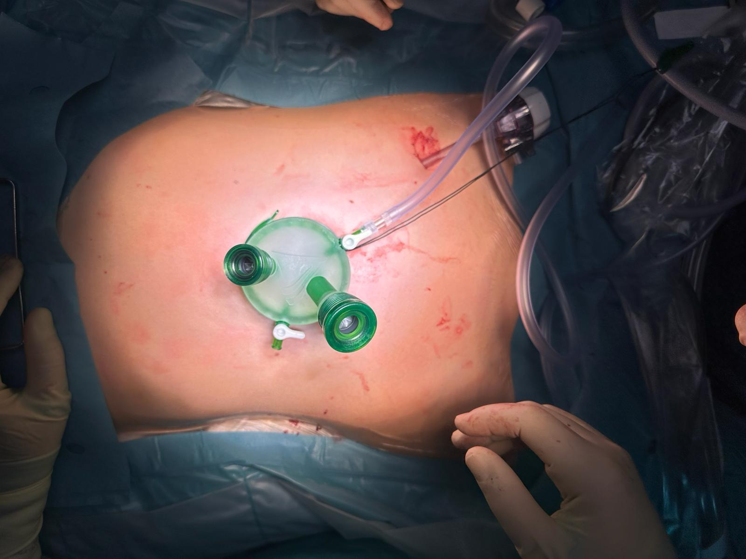
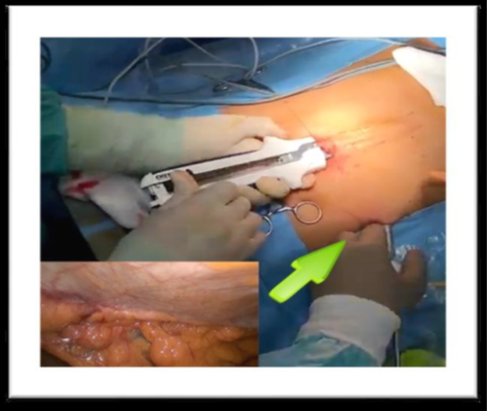
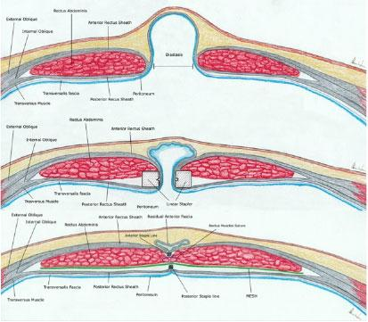
Tecniche stapled (THT, miSAR) + addominoplastica
Evidenza:
THT: endo-laparoscopica per ernie mediali + DR 1-2-3;
dati sul combinato con addominoplastica limitati…
Riduzione dei tempi
Protesi Extraperitoneale nel piano ideale
Recupero post intervento più veloce
Alto rischio Ischemia ombelico
necessità di neo-ombelico o traslocazione dalla fascia
Costi materiali aumentati
Utile per riparare difetti da W1 a W2
Manetti G et al. J Laparoendosc Adv Surg Tech. 2024
Ferrara F. Fiori F. Hernia 2024
Notes:
Se associ a addominoplastica, cura scollamenti e perfusione; drenaggi a giudizio.

Slide 23
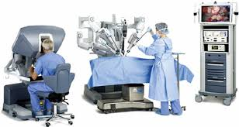
eTEP robotica + addominoplastica
su esecuzione simultanea con addominoplastica solo case series…
Durata intervento Maggiore
Costi Robot
Rischio ischemia ombelico
Non si accede in addome
Recupero veloce
Protesi Extraperitoneale nel piano ideale
Pini R et al. Sci Rep. 2024 (eTEP vs eTAPP)
Vogel R et al. Cureus. 2024 (robotic eTEP)
Notes:
Programma accessi e vettori cutanei con il plastico prima di docking.

Slide 24
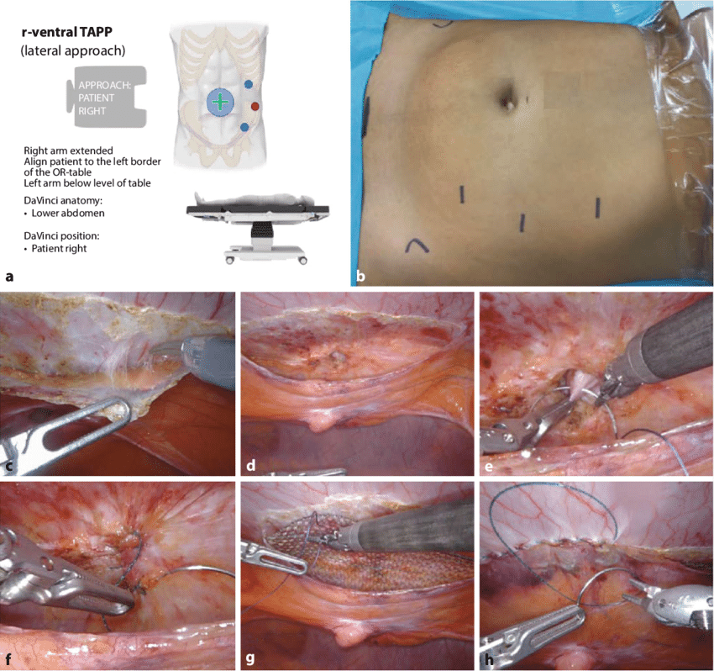
TAPP robotica (eTAPP) + addominoplastica
Evidenza; eTAPP/eTAPP-PP descritte con buoni esiti sia sul combinato con addominoplastica benchè i dati siano eterogenei non sistematici
Pini R et al. Sci Rep. 2024 (eTEP vs eTAPP)
Durata intervento Maggiore
Costi Robot
Intervento intraperitoneale
Recupero veloce
Protesi Extraperitoneale
Basso rischio ischemia ombelico
Notes:
Valuta preferenza per sublay extraperitoneale nei MWL.

Slide 25
Tabella comparativa i
Categoria | Tecniche | Piano della protesi | Compatibilità con trasposizione ombelicale | Note pratiche
Open retromuscolare (Rives‑Stoppa) | Rives‑Stoppa; CS selettiva | Sublay retromuscolare | Bassa | Ottima in caso di W2 e W3.
Endoscopica preaponeurotica (onlay) | ELAR/REPA/SCOLA | Onlay preaponeurotico | Bassa | Sieroma più frequente; rischio sovrainfezione protesica
Endosc/robotica retromuscolare | eTEP/; TESAR | Sublay (TESAR: sublay ant.) | Buona / Bassa | eTEP alta compatibilità se sutura su margine mediale aponeurosi posteriore; TESAR utile per evitare approccio intraddominale

Slide 26
TABELLa COMPARATIVa ii
Categoria | Tecniche | Piano della protesi | Compatibilità con trasposizione ombelicale | Note pratiche
Laparoscopica IPOM LIRA | IPOM VL / LIRA | Intraperitoneale | Alta | Non interferisce col peduncolo ma attenzione ai punti transfasciali vicino all’ombelico.
Tecniche stapled | THT; miSAR | Variabile | Bassa / Media | THT: prevende disancoraggio ombelico dalla fascia. MISAR:Compatibilità dipende dal piano di sezione della stapler

Slide 27



Quindi come affrontare una diastasi nel post-bariatrico?
1) Ottimizzazione pre‑operatoria:
Peso stabile da almeno 6–12 mesi dal nadir del peso
Stop fumo
correggere carenze nutrizionali e eventuale anemizzazione
Botox preoperatorio (casi di D3)
2) Valutazione parete:
US→mappa diastasi + ernie misconosciute
TC a riposo e valsalva → se si prevede protesi o anamnesi di chirurgia di parete o laparotomia

Slide 28
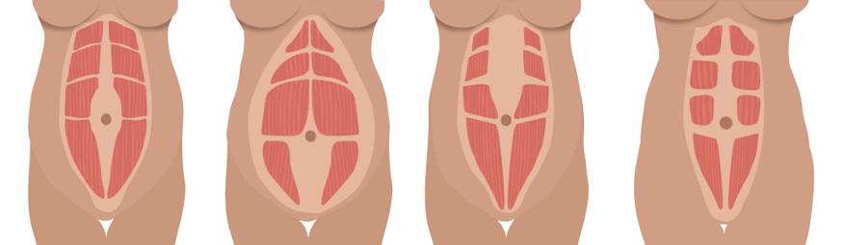
Scelta Tecnica: diastasi nel post bariatrico
Diastasi D1-D2 senza ernia o con ernia <2 cm + Floppy abdomen → addominoplastica + plicatura diretta
Diastasi D3 senza ernia o con ernia <2 cm + Floppy abdomen → Addominoplastica +/- rinforzo protesico
Diastasi D1-D3 con ernia >2 cm e Floppy abdomen → Addominoplastica + rinforzo protesico
Se si predilige non trasporre l’ombelico: eseguire la plicatura anteriore interrotta all’ombelico + protesi sublay (eTEP, TAPP o IPOM/LIRA).
Se possibile traslocare l’ombelico (max alle spine iliache superiori):
plastica sec Rives o TESAR, Tecniche Stapled, eTEP, TAPP + mini-addomino associata (altrimenti neo-ombelico

Slide 29


Conclusioni: diastasi dei retti nel post bariatrico
Necessario studio adeguato del paziente con coinvolgimento team bariatrico/parete/plastico
Associazione riparazione protesica + addominoplastica è fattibile e sicura ma necessità di adeguata selezione del paziente e accorgimenti tecnici
Se possibile posizionare la protesi in sede extraperitoneale sublay
Mancano RCT e serie prospettiche dedicate per ogni tipo di tecnica di riparazione della diastasi e soprattutto in combinazione con addominoplastica. Mancano dati su Outcome a lungo termine

Slide 30
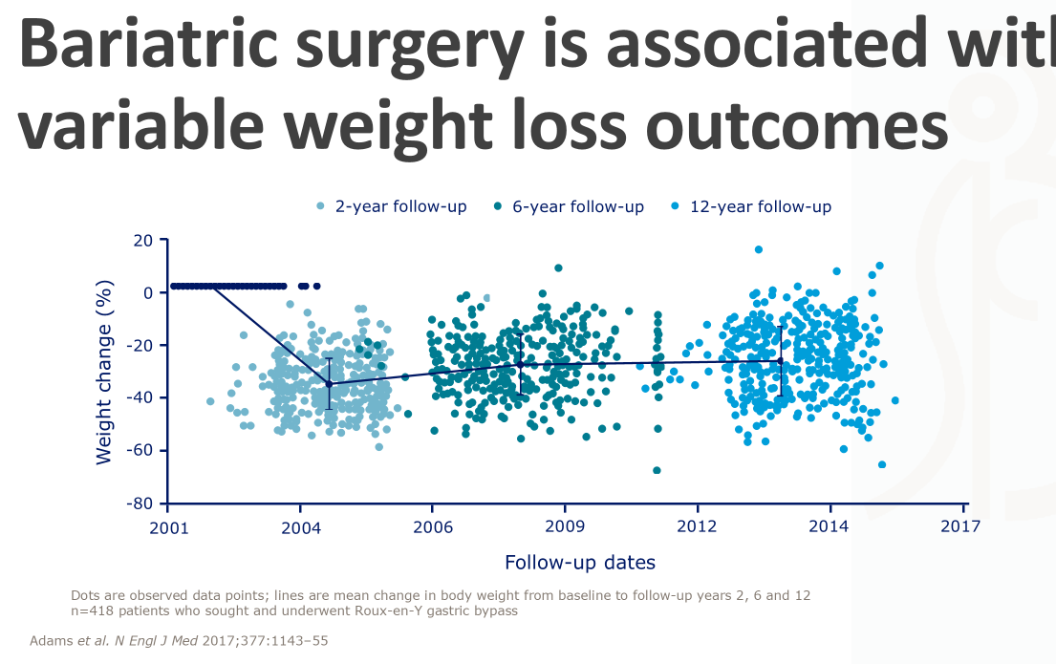

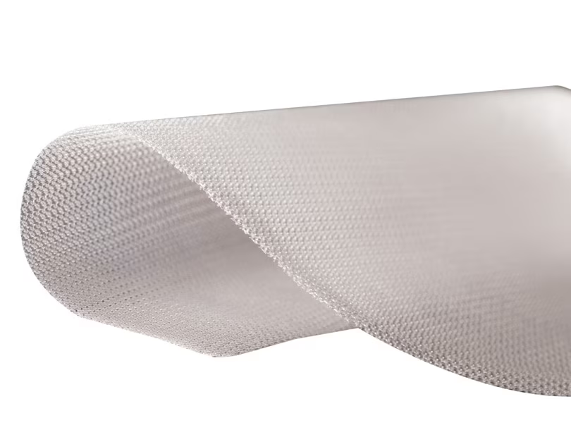

Costeffective?
Take Home Message
Notes:
Azione insulinotropa **glucosio‑dipendente**: stimolano l’insulina quando la glicemia è alta; effetto minimo in normo/ipo.
Modulazione del **glucagone** dipendente dal glucosio: soppressione in iperglicemia, contro‑regolazione preservata quando la glicemia scende.
Rallentano lo **svuotamento gastrico** → attenuano i picchi glicemici post‑prandiali e l’overshoot insulinico.
Negli **RCT** l’ipoglicemia clinicamente significativa è rara con GLP‑1RA/tirzepatide, salvo associazione con insulina o sulfoniluree

Slide 31

Take Home Message
Non esiste la tecnica di riparazione ideale della diastasi ma quella che il team è più abituato ad eseguire.
La combinazione di riparazione protesica con addominoplastica associata comporta accorgimenti tecnici e varianti di tecnica necessari per garantire la vascolarizzazione dell’ombelico e l’effetto funzionale estetico
Notes:
Azione insulinotropa **glucosio‑dipendente**: stimolano l’insulina quando la glicemia è alta; effetto minimo in normo/ipo.
Modulazione del **glucagone** dipendente dal glucosio: soppressione in iperglicemia, contro‑regolazione preservata quando la glicemia scende.
Rallentano lo **svuotamento gastrico** → attenuano i picchi glicemici post‑prandiali e l’overshoot insulinico.
Negli **RCT** l’ipoglicemia clinicamente significativa è rara con GLP‑1RA/tirzepatide, salvo associazione con insulina o sulfoniluree

Slide 32
Grazie

